Slide 1

Bài học STEM
Môn: Khoa học
Giáo viên: Bùi Thị Phượng

Slide 2
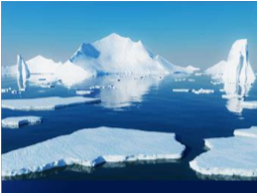
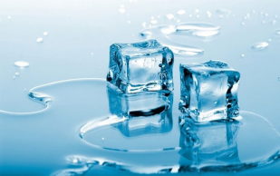
Yêu cầu cần đạt: - Phát hiện ra sự chuyển thể của nước, vẽ được sơ đồ, mô tả được sự chuyển thể của nước trong tự nhiên. - Thực hành, thiết kế vận dụng làm được mô hình vòng tuần hoàn của nước trong tự nhiên.
BÀI 1:
SỰ CHUYỂN THỂ CỦA NƯỚC
VÀ VÒNG TUẦN HOÀN TRONG TỰ NHIÊN
Tiết 1

Slide 3
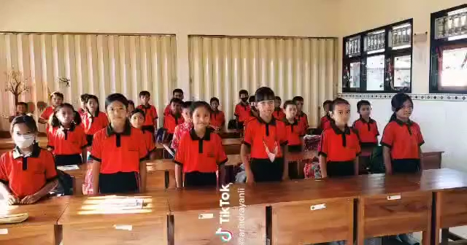
KHỞI ĐỘNG TIẾT HỌC NÀO !
Notes:
Giáo viên cho HS chơi từ 3-5p

Slide 4
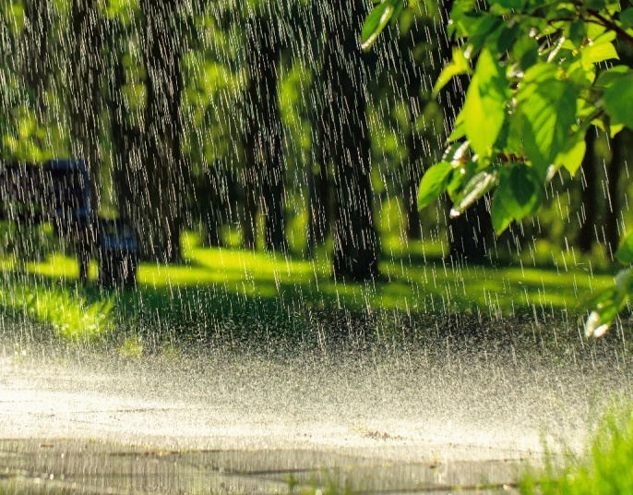
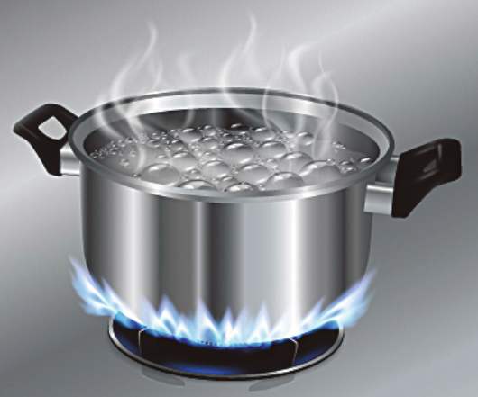
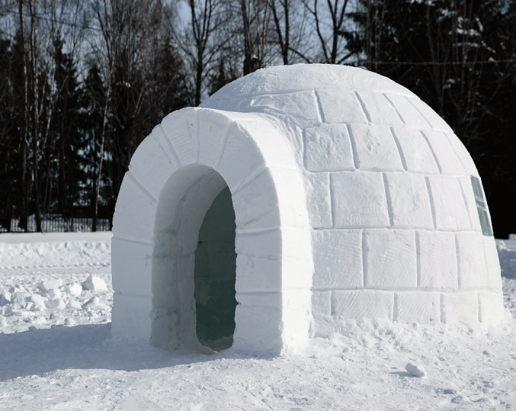
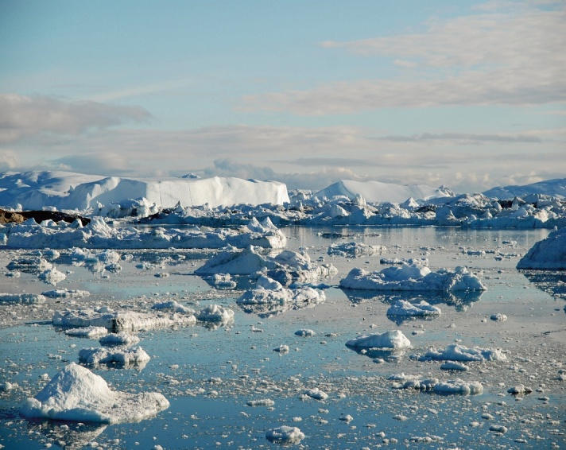
1.CHIA SẺ VÍ DỤ VỀ NƯỚC TRONG CUỘC SỐNG
Quan sát các hình và cho biết các Thể của nước trong cuộc sống
Mưa
(Thể lỏng)
Hơi nước/nước (Thể khí/ lỏng)
Băng/nước
(Thể rắn/ lỏng)
Tuyết (Thể rắn)
Notes:
GV cho HS suy nghĩ xem nước có thể ở những dạng nào? HS quan sát hình ảnh và nêu các dạng của nước.

Slide 5
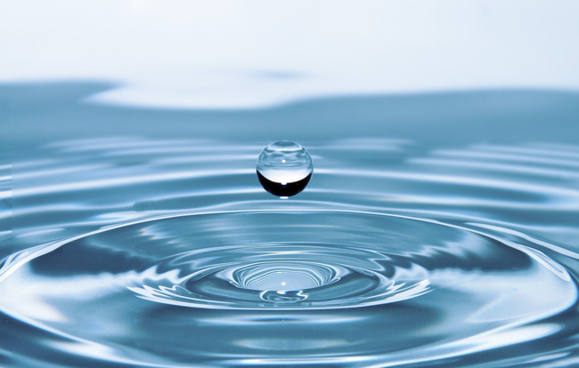
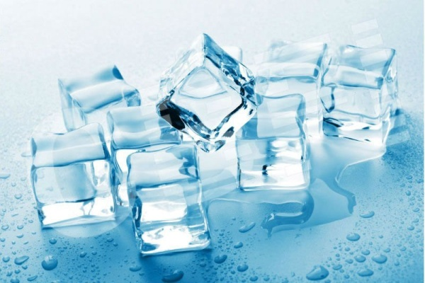
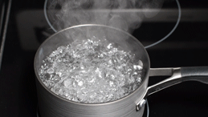

1.CHIA SẺ VÍ DỤ VỀ NƯỚC TRONG CUỘC SỐNG
Nước có thể chuyển từ dạng này sang dạng khác không?
Chúng mình cùng làm
mô hình vòng tuần hoàn của nước trong tự nhiên để tìm hiểu về sự chuyển thể của nước trong tự nhiên nhé!
Notes:
GV lấy ví dụ các dạng của nước trong tự nhiên và khẳng định: “nước có thể chuyển từ dạng này sang dạng khác“. Mở rộng thêm: nước có thể tồn tại ở thể rắn (nước đá, băng, tuyết), thể lỏng, thể khí (hơi nước).
GV nêu nhiệm vụ: làm mô hình vòng tuần hoàn của nước để hiểu rõ hơn về sự chuyển thể của nước trong tự nhiên nhé

Slide 6

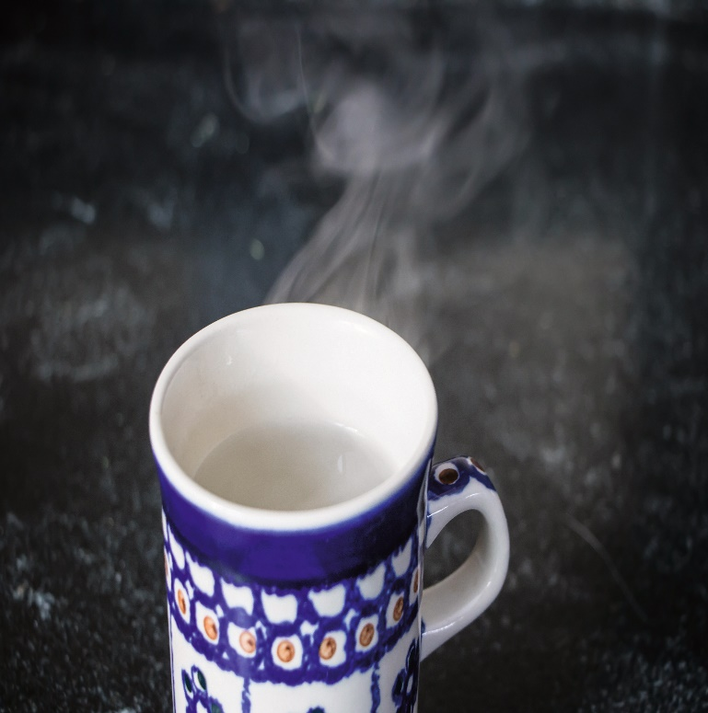
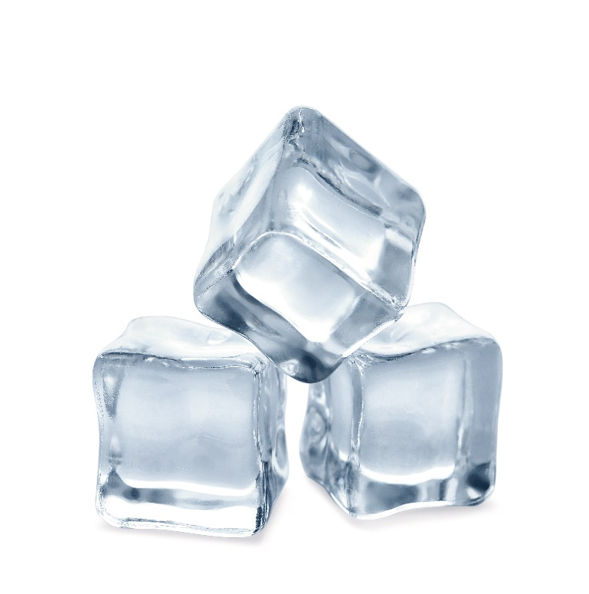
2.XÁC ĐỊNH CÁC THỂ CỦA NƯỚC
Thể lỏng
Thể khí
Thể rắn
Sông
Cốc nước nóng
Đá viên
Notes:
GV đặt câu hỏi cho lần lượt từng hình, bấm vào hình ảnh để hiện ra đáp án

Slide 7

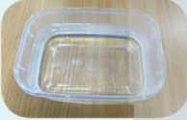
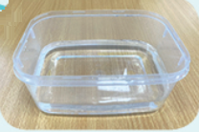
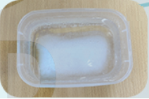
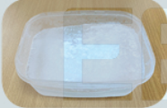
3.TÌM HIỂU VỀ SỰ CHUYỂN THỂ CỦA NƯỚC
Lỏng
Gọi tên các thể của nước trong các hình sau
1
Lỏng
Thể lỏng và rắn
4
Thể rắn
3
2
1.Đặt khay nước vào ngăn đá tủ lạnh.Sau vài giờ, lấy khay nước ra
3.Khay nước đá để bên ngoài môi trường sau thời gian dài
2.Khay nước đá để bên ngoài môi trường
Notes:
GV hỏi HS về sự thay đổi các thể của nước
Giải thích: Đông đặc là một quá trình chuyển trạng thái khi một chất chuyển từ trạng thái lỏng sang trạng thái rắn khi nhiệt độ của nó giảm xuống dưới nhiệt độ đông đặc
Nóng chảy là một quá trình vật lý đặc trưng với quá trình chuyển đổi của một chất chuyển từ trạng thái rắn sang trạng thái lỏng

Slide 8
3.TÌM HIỂU VỀ SỰ CHUYỂN THỂ CỦA NƯỚC
Mô tả sự thay đổi về thể của nước
Đông đặc
Nóng chảy
Nước chuyển từ thể lỏng sang thể rắn
Nước chuyển từ thể lỏng sang thể hơi
Nước chuyển từ thể rắn sang thể lỏng
Notes:
HS thảo luận và trình bày kết quả thảo luận nhóm

Slide 9
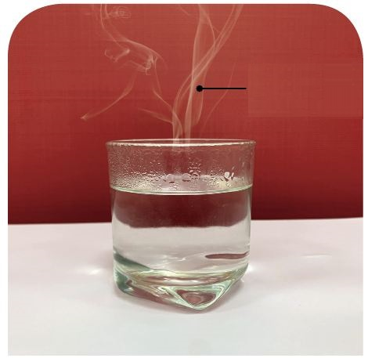
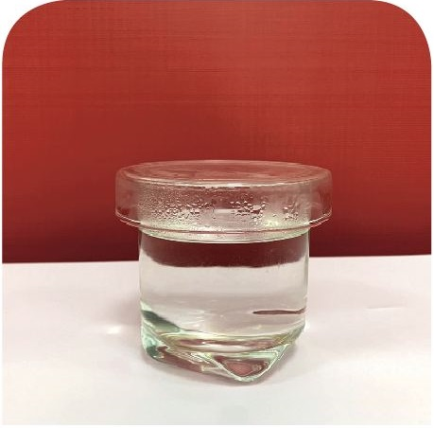
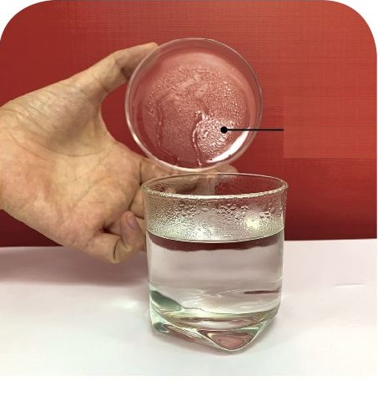
3.TÌM HIỂU VỀ SỰ CHUYỂN THỂ CỦA NƯỚC
Làm thí nghiệm theo hướng dẫn và ghi chép lại hiện tượng xảy ra với thể của nước ở trong cốc
Bay hơi
Ngưng tụ
2
3
1
Đổ nước nóng vào cốc
Úp chiếc đĩa lên cốc nước
Sau vài phút nhấc chiếc đĩa ra khỏi cốc nước
Notes:
GV giải thích: bay hơi là một quá trình chuyển đổi từ thể lỏng sang thể khí
Ngưng tụ là quá trình thay đổi trạng thái vật chất từ trạng thái khí sang trạng thái lỏng và là quá trình ngược của bay hơi.

Slide 10
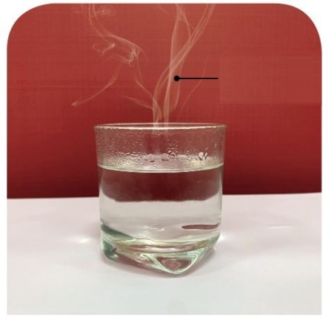

3.TÌM HIỂU VỀ SỰ CHUYỂN THỂ CỦA NƯỚC
Trình bày sự chuyển thể của nước trong thí nghiệm
Nước từ thể lỏng chuyển sang thể khí
1
2
Nước chuyển từ thể khí sang thể lỏng
3
Notes:
HS thảo luận và trình bày kết quả thảo luận nhóm

Slide 11
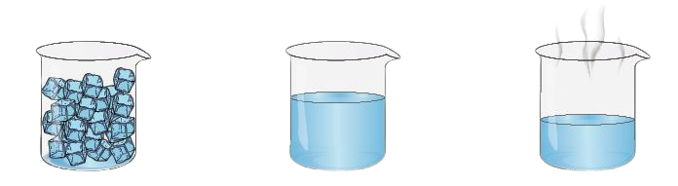


3.TÌM HIỂU VỀ SỰ CHUYỂN THỂ CỦA NƯỚC
Hoàn thiện sơ đồ mô tả sự chuyển thể của nước
Sắp xếp các hiện tượng dưới đây tương ứng với các dấu "?“
trong sơ đồ để mô tả sự chuyển thể của nước.
1
2
4
3
Nóng chảy
Bay hơi
Đông đặc
Ngưng tụ
Notes:
HS thảo luận và trình bày kết quả thảo luận nhóm
GV đặt vấn đề: tại sao em biết được đó là hiện tượng nào? Trong thực tế em đã nhìn thấy các hiện tượng này chưa? Ở đâu? Có xảy ra thường xuyên không?
GV bấm vào các ô số để điền kết quả đúng.

Slide 12










1. Quan sát và đọc thông tin trong hình 6
4.TÌM HIỂU VỀ VÒNG TUẦN HOÀN CỦA NƯỚC TRONG TỰ NHIÊN
Những giọt nước nhỏ tiếp tục ngưng tụ thành những giọt nước lớn hơn, tạo thành đám mây đen.
Hơi nước trong không khí lạnh dần, ngưng tụ thành những giọt nước nhỏ li ti và hợp thành những đám mây trắng.
Những giọt nước lớn trong đám mây đen rơi xuống thành mưa.
Mặt Trời làm nước ở trên mặt đất, sông, hồ, biển,... nóng lên và bay hơi vào không khí.
Nước ở mặt đất, sông, hồ, biển
Nước trở về với đất, sông, hồ, biển,...

Slide 13

CHÚNG TA BẮT ĐẦU VÀO BÀI HỌC

Slide 14
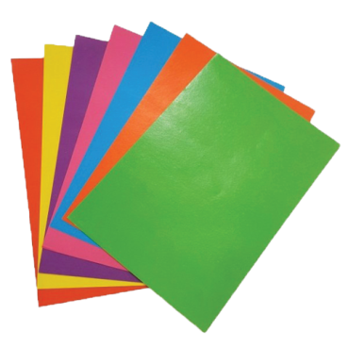

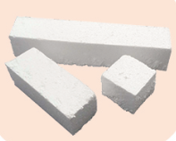
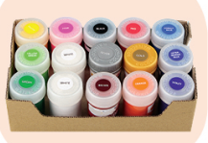


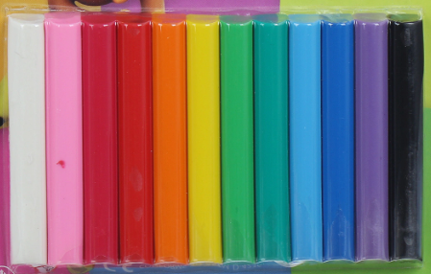
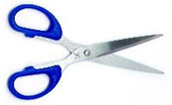

CHUẨN BỊ CHO GIỜ HỌC SAU
Chuẩn bị các nguyên, vật liệu cho buổi học sau:
Giấy màu, đất nặn, kéo, keo dán, bút màu, bút chì, bìa cứng, xốp, màu nước, dây thép, băng dính…
Notes:
Giao bài tập về nhà cho học sinh, yêu cầu học phân công chuẩn bị nguyên, vật liệu cho buổi học sau

Slide 15

CHÚNG MÌNH
CÙNG NGHỈ
CHÚT NHÉ !
Notes:
Trong quá trình dạy học, GV thường xuyên khuyến khích HS bằng các câu khen khi HS trả lời đúng

Slide 16
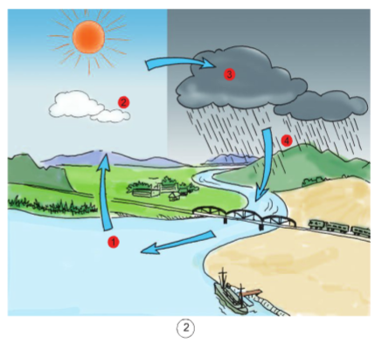
BÀI 1
SỰ CHUYỂN THỂ CỦA NƯỚC
VÀ VÒNG TUẦN HOÀN TRONG TỰ NHIÊN
Tiết 2
Notes:
Tiết học thực hành và vận dụng

Slide 17
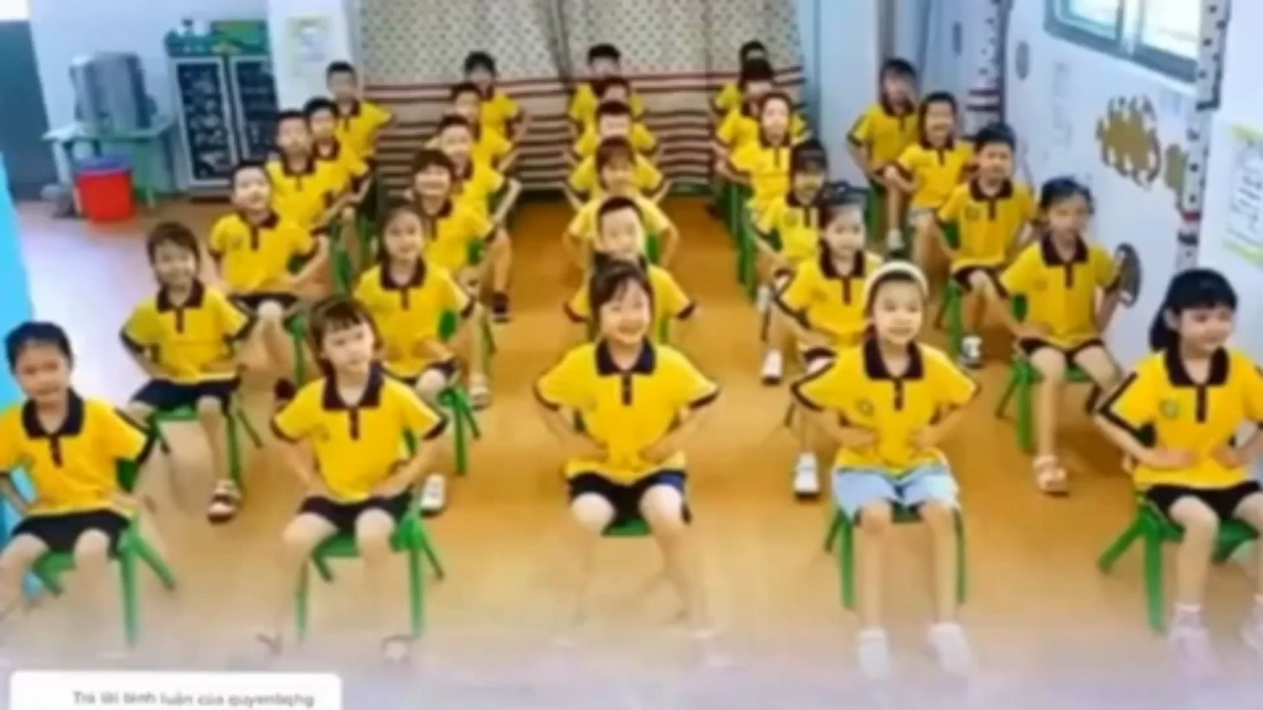
Mời các em cùng khởi động nào?
Notes:
HS thảo luận và trình bày kết quả thảo luận nhóm

Slide 18

TÌM HIỂU VỀ VÒNG TUẦN HOÀN CỦA NƯỚC TRONG TỰ NHIÊN
Quan sát và đọc thông tin trong hình
Những giọt nhỏ tiếp tục ngưng tụ thành giọt nước lớn hơn
2
3
Những giọt nước lớn rơi xuống tạo thành mưa, tuyết
Đông đặc
Ngưng tụ
Hơi nước ngưng tụ thành những giọt nước nhỏ và tạo thành mây





Nước mưa rơi xuống đất, sông, hồ, biển,…
Bay hơi

Mặt Trời làm nước nóng lên
và bay hơi vào không khí
Nóng chảy
1
4
Nước ở mặt đất, ở sông, hồ, biển
Notes:
HS thảo luận và trình bày kết quả thảo luận nhóm dưới sự dẫn dắt từng bước của GV, nhấn mạnh do đâu nước chuyển thể được

Slide 19
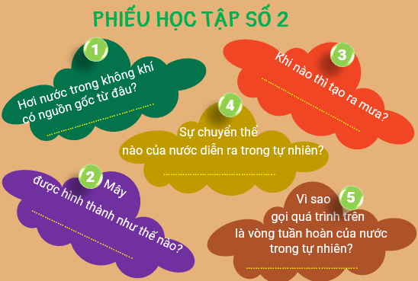
TÌM HIỂU VỀ VÒNG TUẦN HOÀN CỦA NƯỚC TRONG TỰ NHIÊN
Mây đen có những giọt nước lớn rơi xuống tạo thành mưa
Mặt Trời làm nước nóng lên và bay hơi vào không khí
Bay hơi, ngưng tụ, đông đặc
Hơi nước ngưng tụ thành những giọt nước nhỏ và tạo thành mây
Quá trình này đi theo vòng tròn và lặp lại
Notes:
GV hướng dẫn HS hoàn thiện phiếu học tập số 2, chữ màu đỏ là gợi ý trả lời câu hỏi

Slide 20
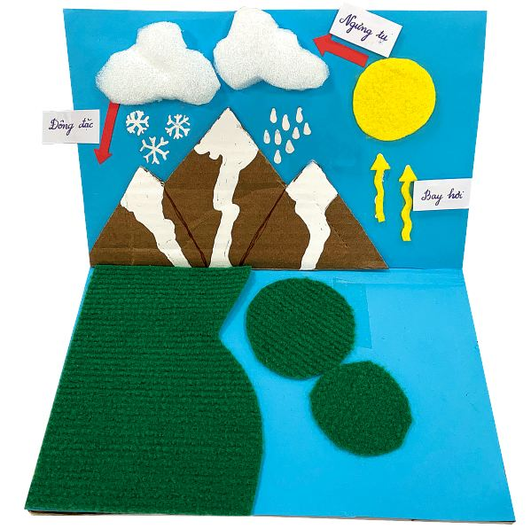
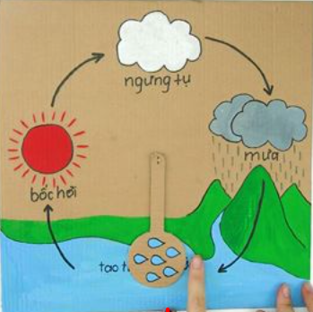
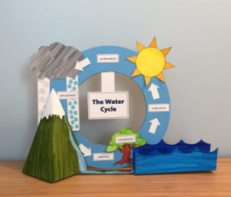
ĐỀ XUẤT Ý TƯỞNG VÀ CÁCH LÀM MÔ HÌNH
VÒNG TUẦN HOÀN CỦA NƯỚC TRONG TỰ NHIÊN
Thảo luận và chia sẻ ý tưởng làm vòng tuần hoàn của nước trong tự nhiên
Gợi ý
Notes:
GV cho HS thảo luận nhóm để thống nhất ý tưởng của nhóm, hỗ trợ nếu nhóm gặp khó khăn trong việc thể hiện ý tưởng. GV chiếu tiêu chí về sản phẩm và yêu cầu nội dung thảo luận cần bám theo tiêu chí.

Slide 21
ĐỀ XUẤT Ý TƯỞNG VÀ CÁCH LÀM MÔ HÌNH
VÒNG TUẦN HOÀN CỦA NƯỚC TRONG TỰ NHIÊN
TIÊU CHÍ SẢN PHẨM
Thể hiện rõ sự chuyển thể của nước trong tự nhiên.
Chú thích đầy đủ, rõ ràng các quá trình chuyển thể của nước.
Vật liệu dễ kiếm, dễ sử dụng.
Notes:
GV nêu yêu cầu sản phẩm, trong đó có thể gợi mở cho HS cách làm sử dụng hình vẽ, cắt dán hoặc một số đồ chơi có sẵn thực hiện

Slide 22



Notes:
GV cho nhóm HS thống nhất ý tưởng của nhóm, chuẩn bị nguyên vật liệu để thực hành, hoàn thiện phiếu học tập số 3

Slide 23
LỰA CHỌN Ý TƯỞNG VÀ CÁCH LÀM MÔ HÌNH
VÒNG TUẦN HOÀN CỦA NƯỚC TRONG TỰ NHIÊN
MỖI NHÓM TRÌNH BÀY CÁCH LÀM CỦA MÌNH
CÁC NHÓM KHÁC ĐẶT CÂU HỎI
Notes:
Đại diện từng nhóm lên trình bày ý tưởng của nhóm qua phiếu học tập số 3

Slide 24
LÀM MÔ HÌNH VÒNG TUẦN HOÀN CỦA NƯỚC TRONG TỰ NHIÊN
Lựa chọn dụng cụ và vật liệu
Giấy màu, đất nặn, kéo, keo dán, bút màu, bút chì, bìa cứng, xốp, màu nước, dây thép…
Notes:
HS lựa chọn nguyên vật liệu phù hợp

Slide 25
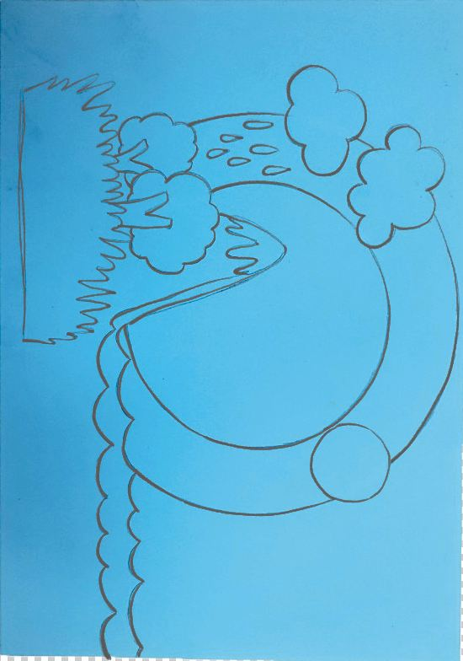
LÀM MÔ HÌNH VÒNG TUẦN HOÀN CỦA NƯỚC TRONG TỰ NHIÊN
Bước 1
Phác thảo cảnh quan trên mô hình (núi sông, biển, Mặt Trời, mây,...)
Notes:
GV hướng dẫn HS vẽ hình với đầy đủ cảnh quan

Slide 26

LÀM MÔ HÌNH VÒNG TUẦN HOÀN CỦA NƯỚC TRONG TỰ NHIÊN
Bước 2
Tạo hình ảnh về các thể của nước (cắt, xé, dán, đắp đất nặn) lên bản phác thảo thể hiện các thể của nước
Notes:
HS cắt, dán hình vẽ vào mô hình

Slide 27

LÀM MÔ HÌNH VÒNG TUẦN HOÀN CỦA NƯỚC TRONG TỰ NHIÊN
Bước 3
Tạo các mũi tên chỉ hướng chuyển thể của nước
Notes:
GV hướng dẫn HS thực hiện

Slide 28
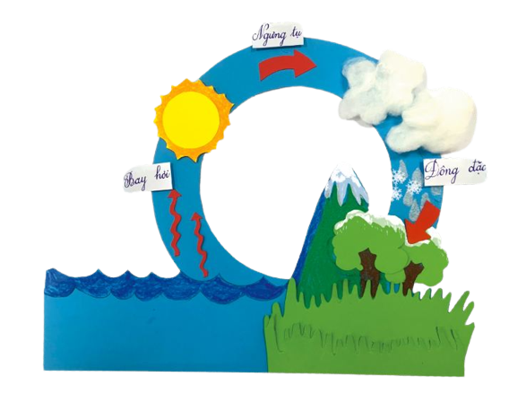
LÀM MÔ HÌNH VÒNG TUẦN HOÀN CỦA NƯỚC TRONG TỰ NHIÊN
Bước 4
Trang trí và hoàn thiện mô hình
Notes:
Hoàn thiện mô hình

Slide 29

LÀM MÔ HÌNH VÒNG TUẦN HOÀN CỦA NƯỚC TRONG TỰ NHIÊN
Kiểm tra và điều chỉnh sản phẩm theo các tiêu chí
Thể hiện rõ sự chuyển thể của nước trong tự nhiên.
Chú thích đầy đủ, rõ ràng các quá trình chuyển thể của nước.
Vật liệu dễ kiếm, dễ sử dụng.
Nếu không đảm bảo theo đúng tiêu chí, em hãy làm lại nhé
Notes:
Kiểm tra tiêu chí từ sản phẩm vừa làm được. Khuyến khích HS sáng tạo để tạo ra sản phẩm độc đáo trưng bày trong lớp

Slide 30
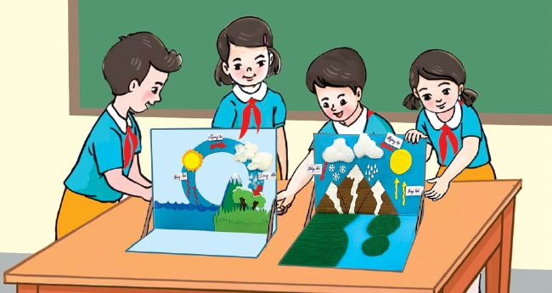
TRƯNG BÀY VÀ GIỚI THIỆU MÔ HÌNH VÒNG TUẦN HOÀN CỦA NƯỚC TRONG TỰ NHIÊN
Trưng bày và giới thiệu sản phẩm theo gợi ý
Các em hãy giới thiệu về:
Vòng tuần hoàn của nước trong tự nhiên thể hiện trên mô hình
Vật liệu sử dụng
Khó khăn và thuận lợi khi làm mô hình
Notes:
Cho từng nhóm HS trình bày sản phẩm của nhóm theo mẫu, các nhóm khác đặt câu hỏi

Slide 31
SỬ DỤNG MÔ HÌNH VỪA LÀM, GIẢI THÍCH CHO BẠN VỀ HIỆN TƯỢNG XẢY RA MƯA
Notes:
Gợi ý, HS có thể chọn một trong các cây gia đình của các nhóm để trình bày, hoặc tự nghĩ ra hình ảnh khác để trình bày

Slide 32
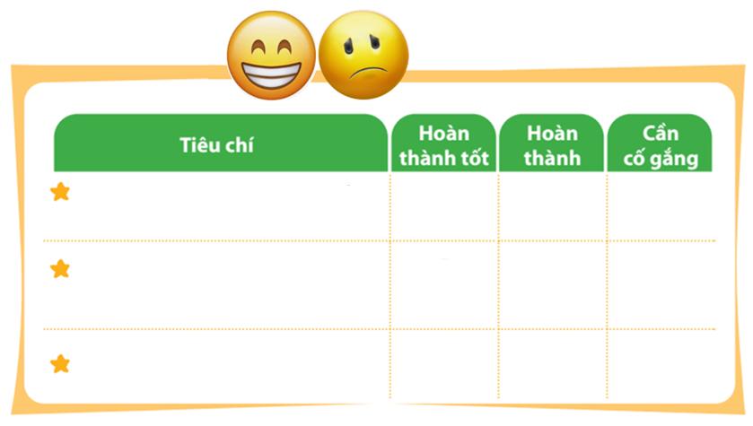
ĐÁNH GIÁ SẢN PHẨM
Thực hiện đánh giá bằng hình dán
Thể hiện rõ sự chuyển thể của nước trong tự nhiên.
Chú thích đầy đủ, rõ ràng các quá trình chuyển thể của nước.
Vật liệu dễ kiếm, dễ sử dụng.
Notes:
GV hướng dẫn HS đánh giá theo từng tiêu chí bằng hình dán. Có thể tặng thêm hình dán cho điểm sáng tạo, làm nhanh, đẹp

Slide 33
TẠM BIỆT CÁC EM

